Slide 1
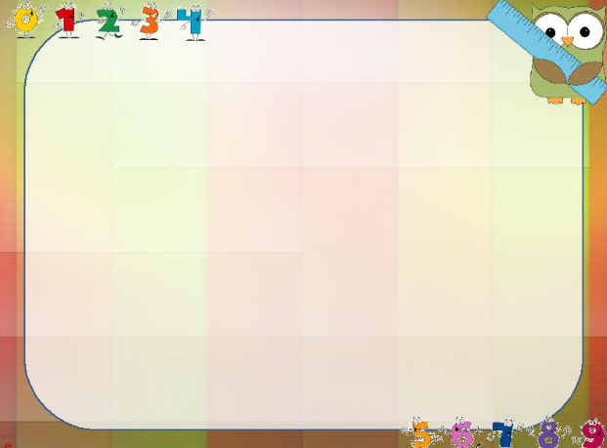
МДОАУ «ЦРР – детский сад №104 «Золотая рыбка» г. Орска
«Дидактические игры как средство формирования элементарных математических представлений детей младшего дошкольного возраста»
Подготовила: Кручинина Виктория Андреевна,
воспитатель
г. Орск, 2025

Slide 2
Математика
это сложная наука, которая может вызвать определенные трудности во время обучения детей
Дидактическая игра
Форма организации математической деятельности
Всестороннее развитие личности ребёнка
Самостоятельная игровая деятельность
Игровой метод формирования математических представлений

Slide 3
ЗАДАЧИ
создание условий для обогащения чувственного опыта детей, их представлений о многообразии свойств предметов окружающего мира
стимулирование развития разных видов детского восприятия: слухового, зрительного, осязательного, вкусового, обонятельного
поддерживать и развивать интерес детей к совместному со взрослым и самостоятельному обследованию предметов, разнообразным действиям с ним
знакомить детей с разными видами сенсорных эталонов (представления о цветах спектра, геометрических фигурах, отношениях по величине) и способами обследования предметов
формировать умения сравнивать предметы по основным свойствам (цвету, форме, размеру)
развитие пространственных ориентировок

Slide 4
Направления организации игр
подготовка
проведение
анализ

Slide 5
Подготовка к проведению игры
Отбор игры в соответствии с задачами воспитания и обучения
Определение наиболее удобного времени проведения дидактической игры
Выбор места для игры
Определение количества играющих
Подготовка необходимого дидактического материала для выбранной игры
Подготовка к игре самого воспитателя
Подготовка к игре детей

Slide 6
ОЗНАКОМЛЕНИЕ С СОДЕРЖАНИЕМ ИГРЫ, С ДИДАКТИЧЕСКИМ МАТЕРИАЛОМ
ПОКАЗ ИГРОВЫХ ДЕЙСТВИЙ
ДИДАКТИЧЕСКИЕ ИГРЫ ВКЛЮЧАЮТ
ОБЪЯСНЕНИЯ ХОДА И ПРАВИЛ ИГРЫ
ПОДВЕДЕНИЕ ИТОГОВ ИГРЫ

Slide 7
Развитие, поощрение
Самостоятельность, инициативность
Дидактические игры направлены
Различные способы решения задач
Доброжелательные отношения
Готовность помогать товарищам

Slide 8
НАГЛЯДНОСТЬ
предметы
наглядный показ
картинки

Slide 9
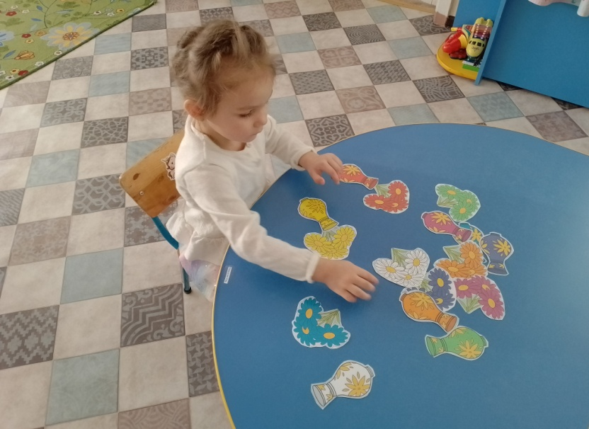
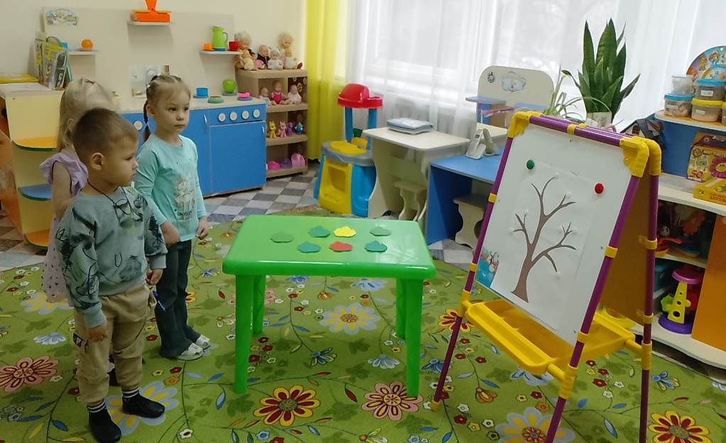
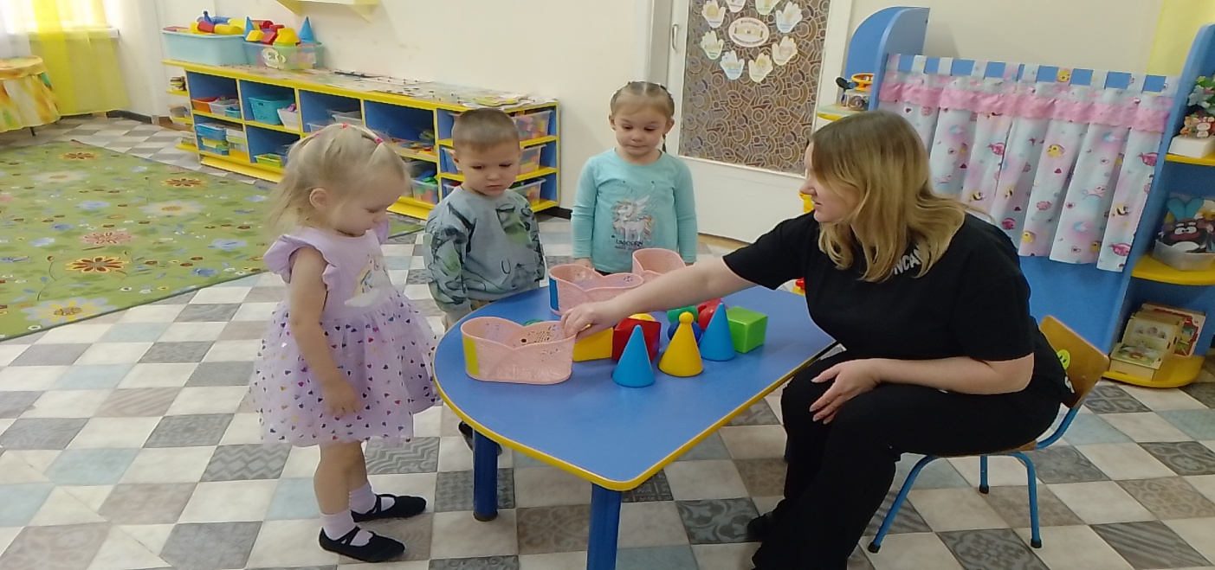

Slide 10
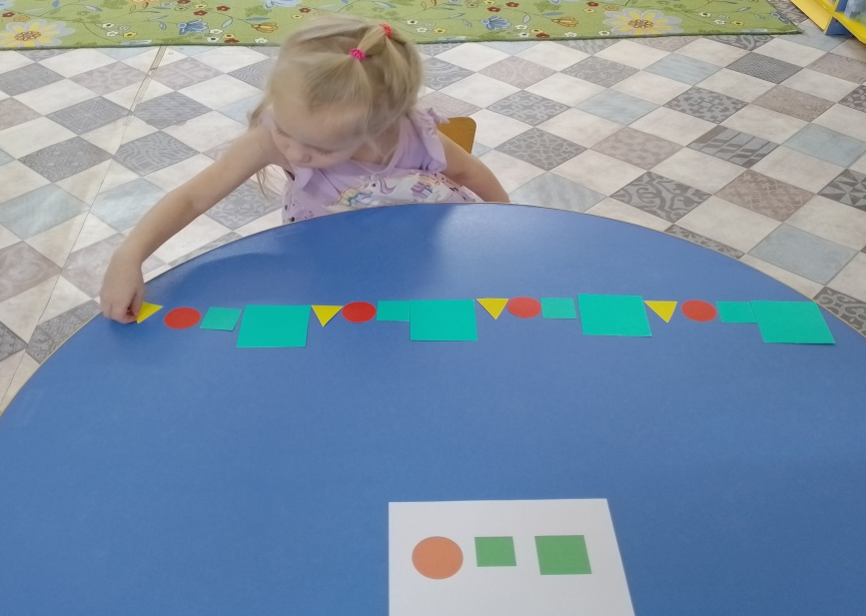
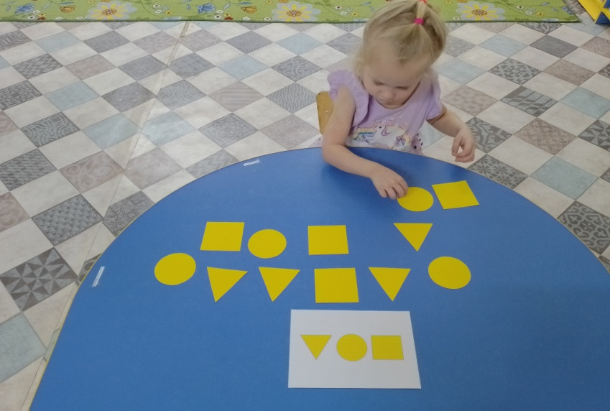
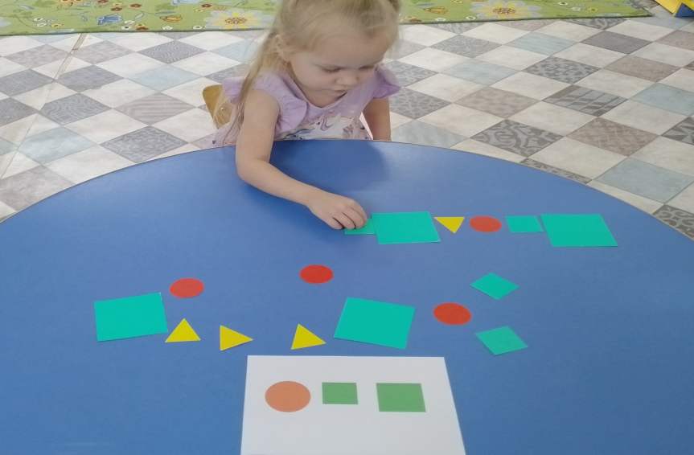
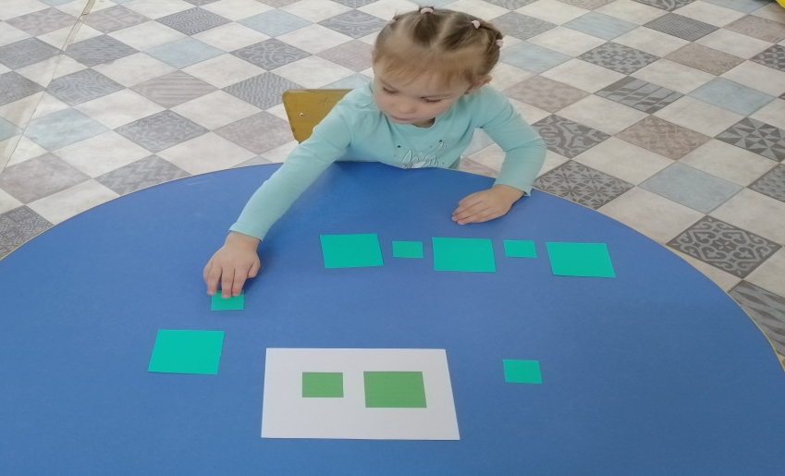
ИГРЫ ДЛЯ РАЗВИТИЯ МЫШЛЕНИЯ

Slide 11
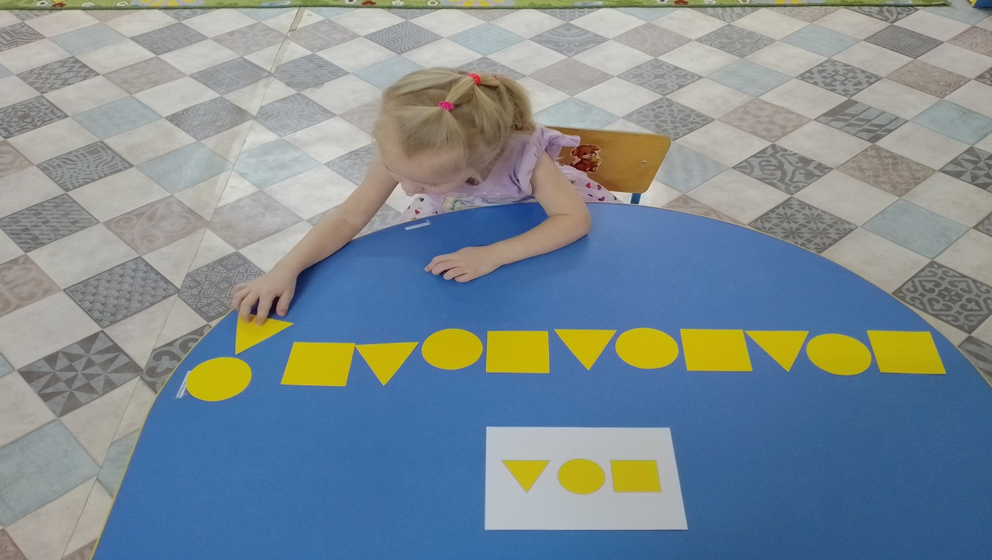
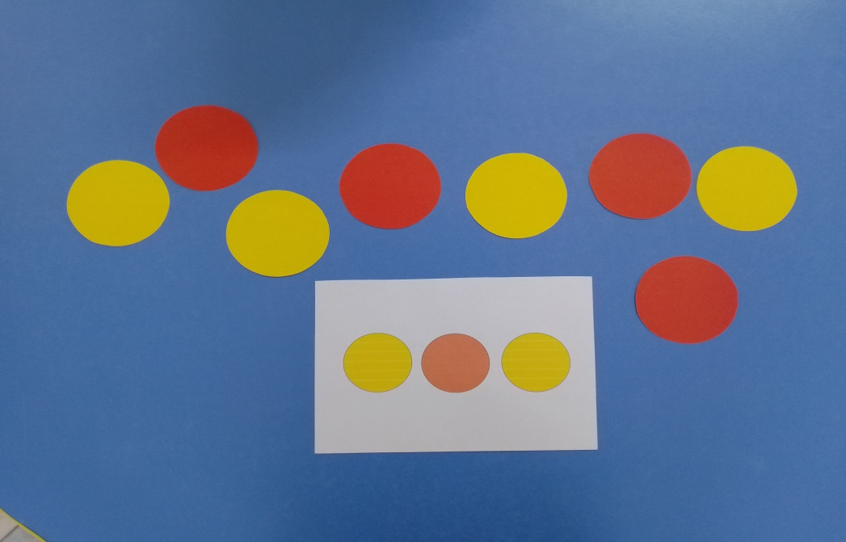

Slide 12
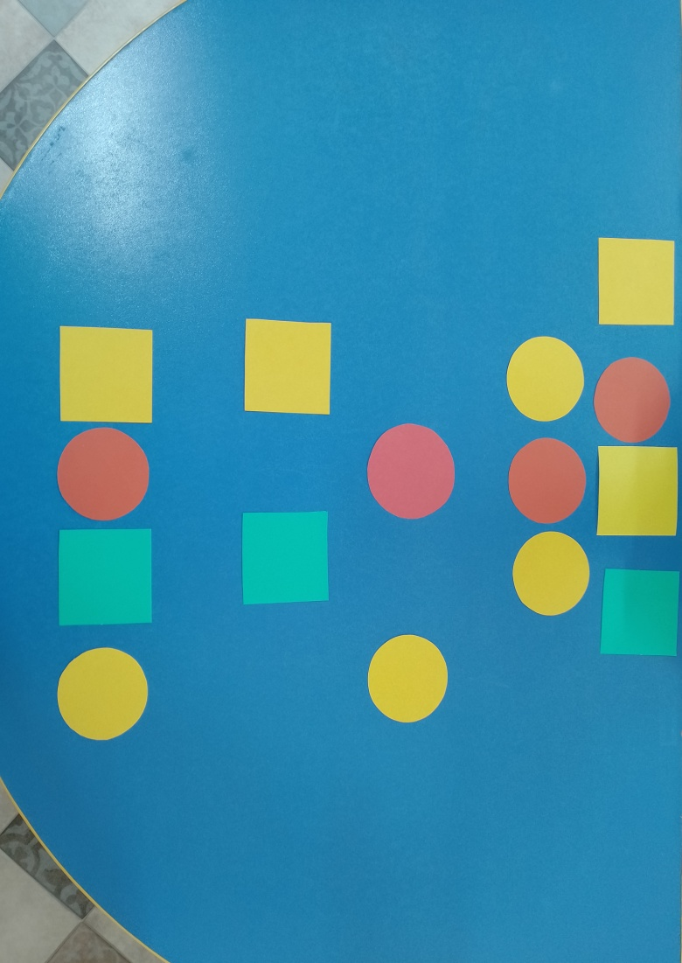
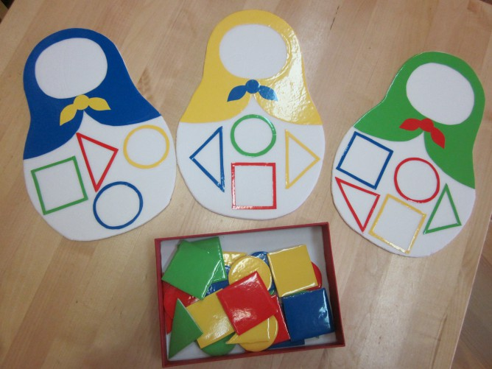
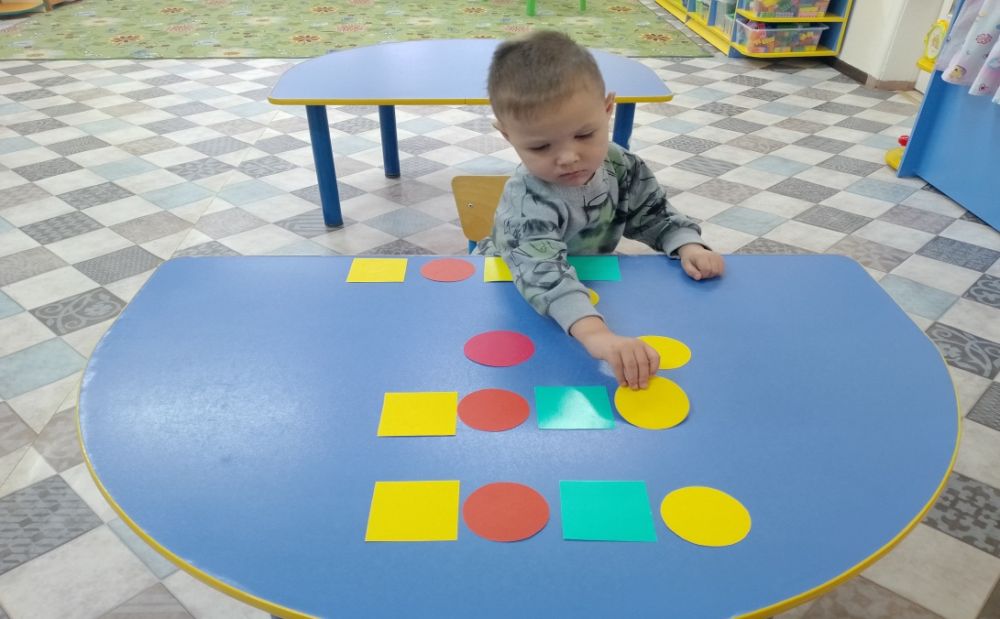

Slide 13
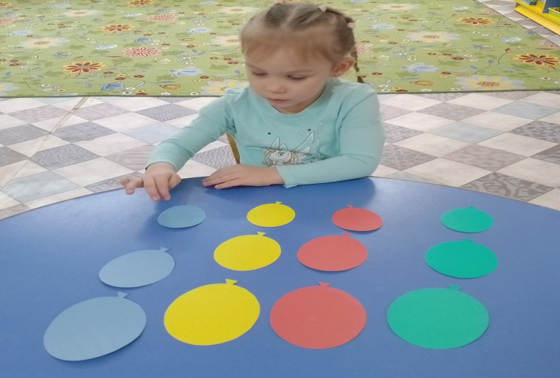
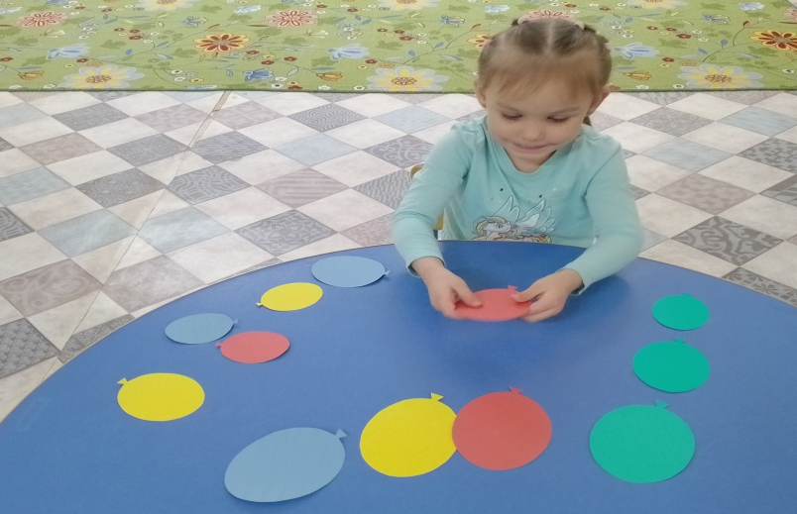
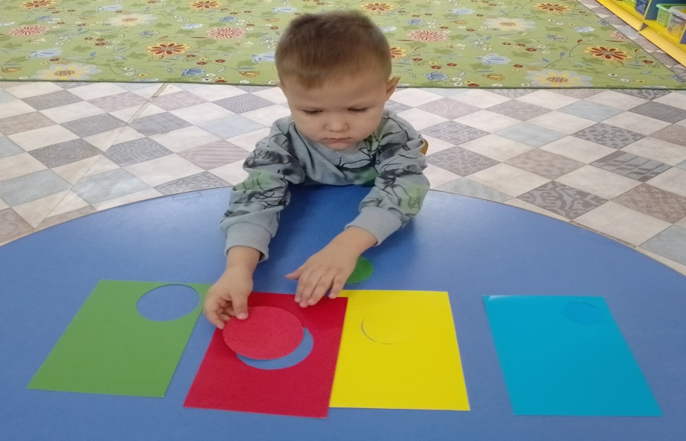
ИГРЫ НА ФОРМИРОВАНИЕ ЦВЕТОВЫХ ПРЕДСТАВЛЕНИЙ

Slide 14
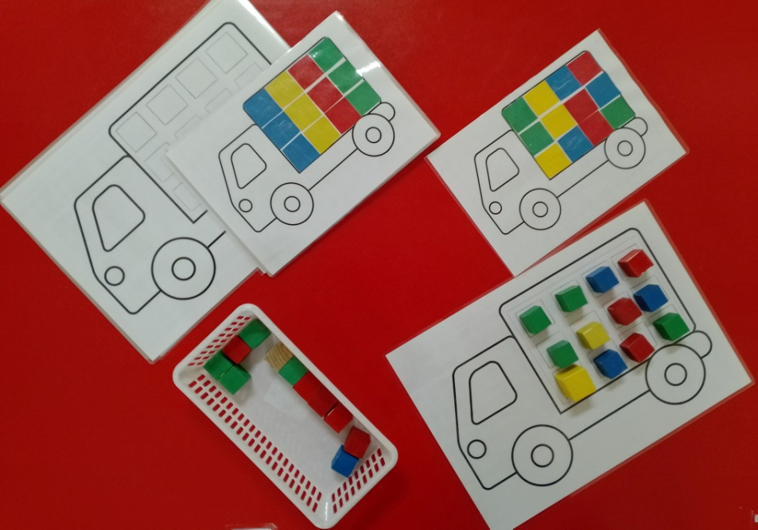
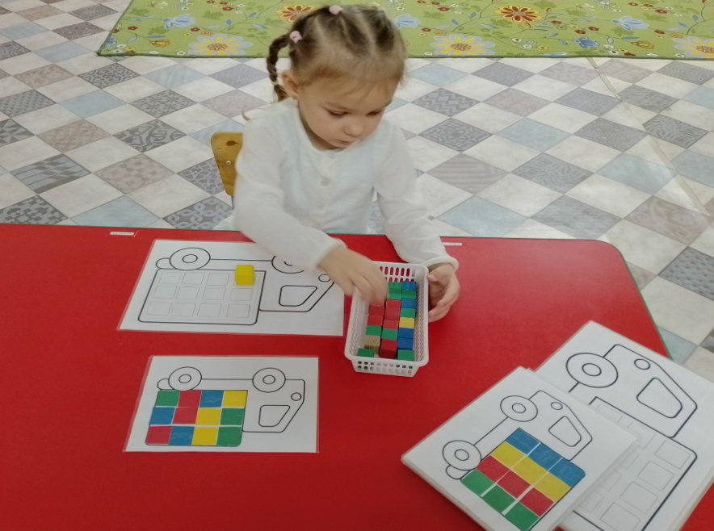
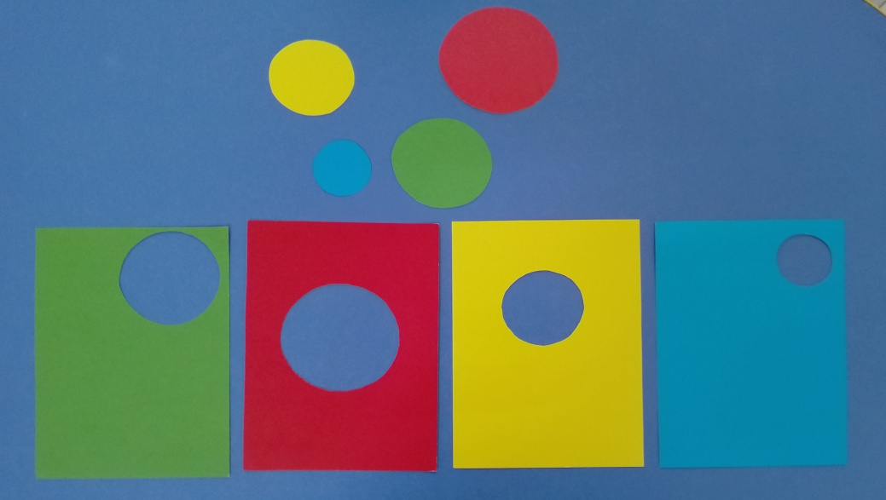

Slide 15
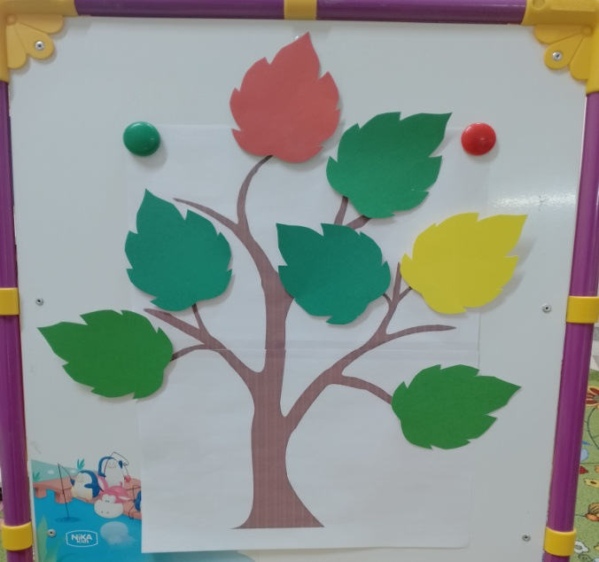
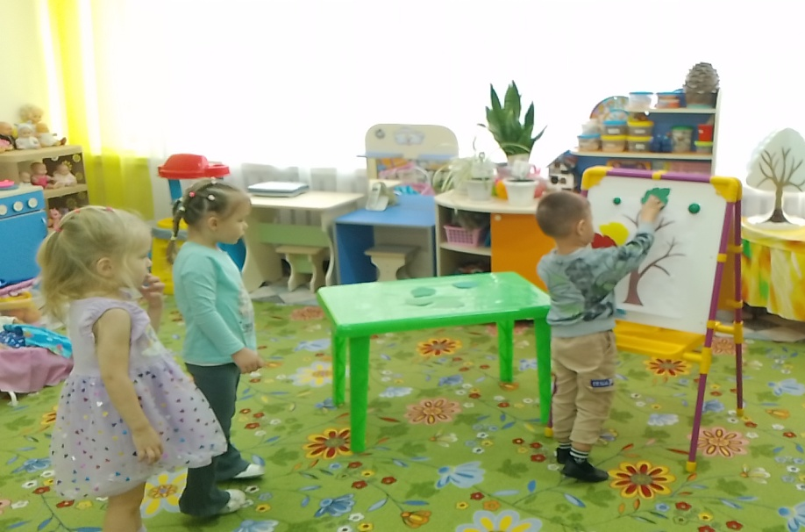
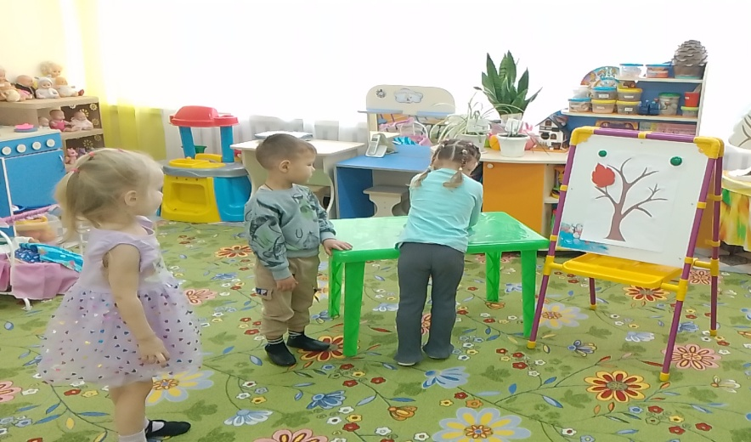
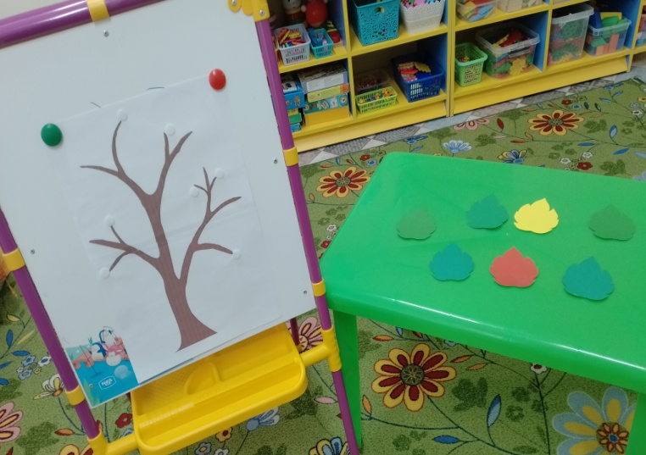
ИГРА НА ЗАКРЕПЛЕНИЕ ЗНАНИЙ «ОДИН», «МНОГО»

Slide 16
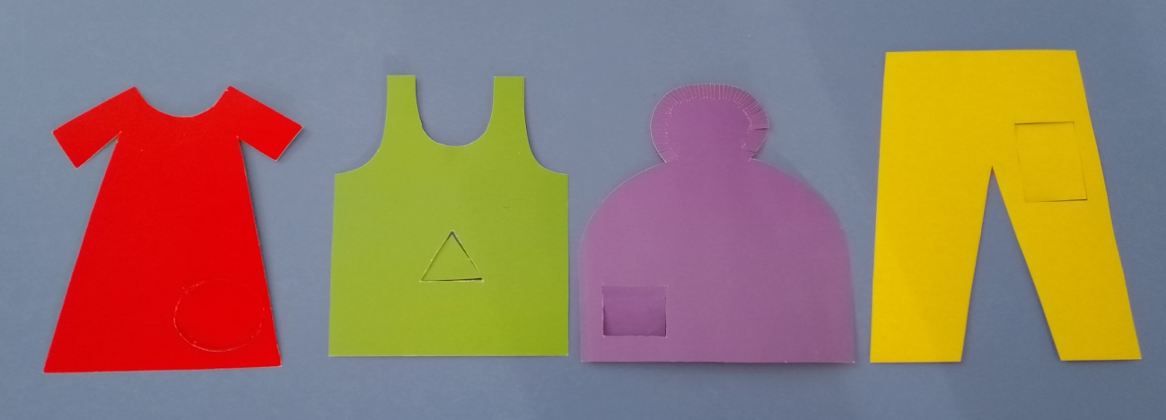
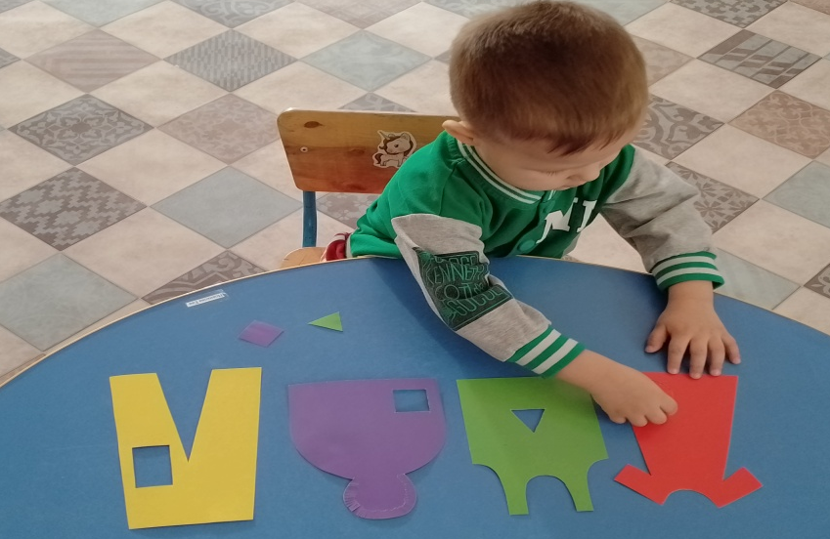
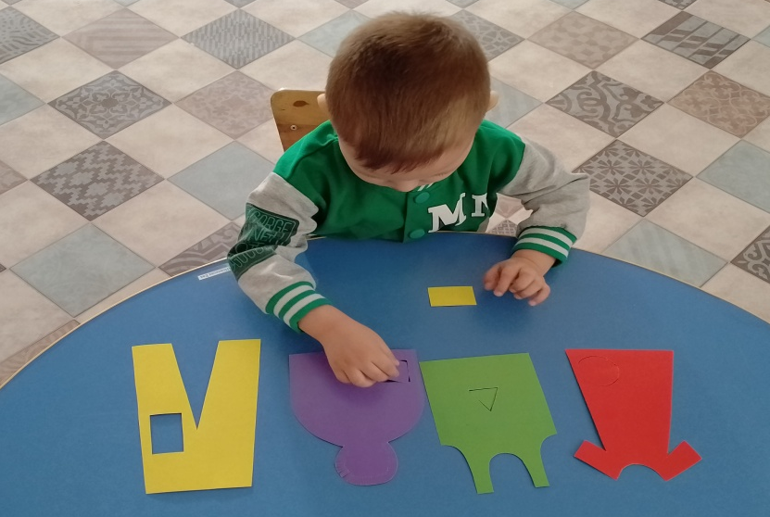
ИГРЫ НА ИЗУЧЕНИЕ ГЕОМЕТРИЧЕСКИХ ФИГУР

Slide 17
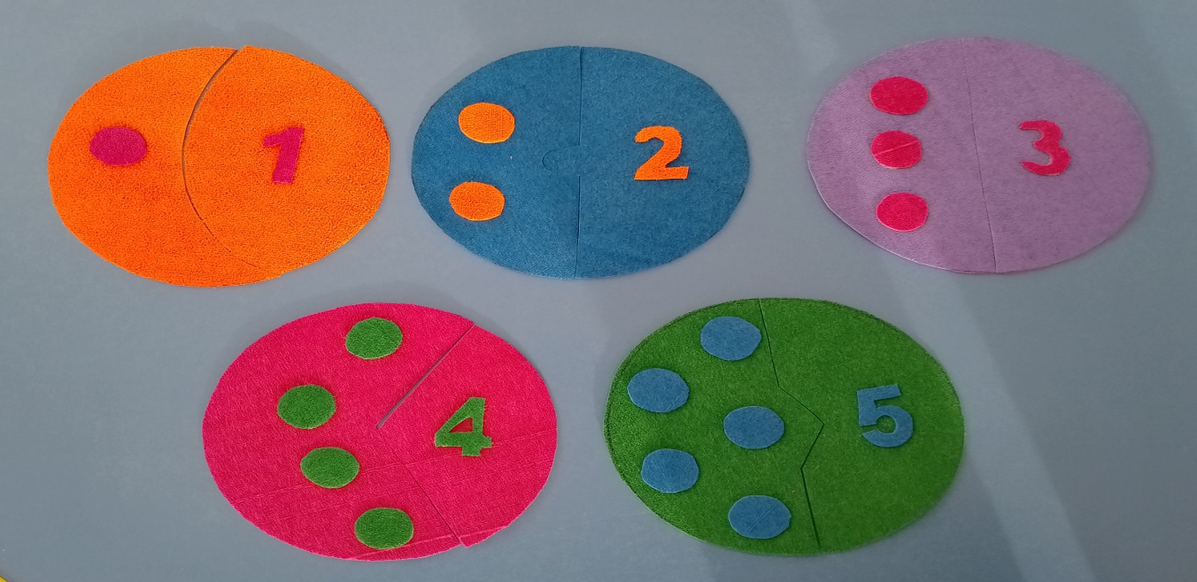
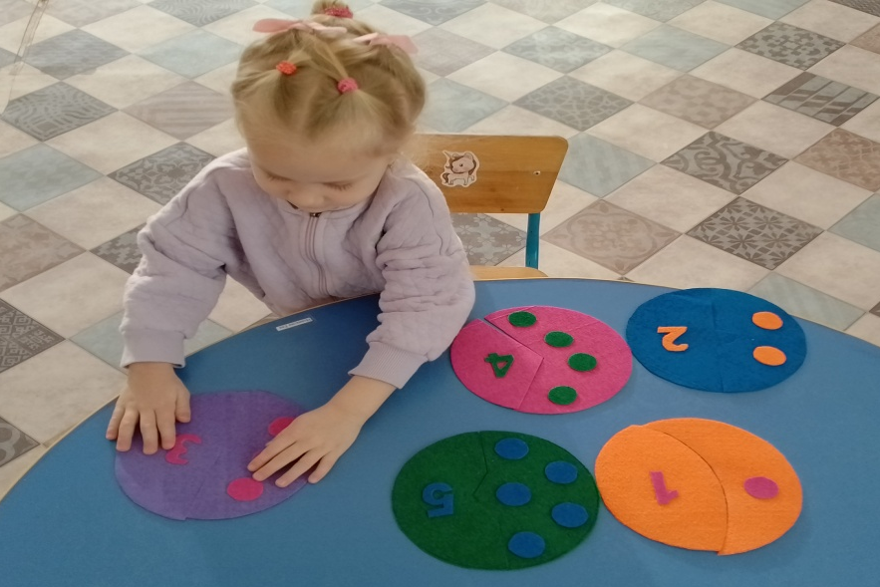
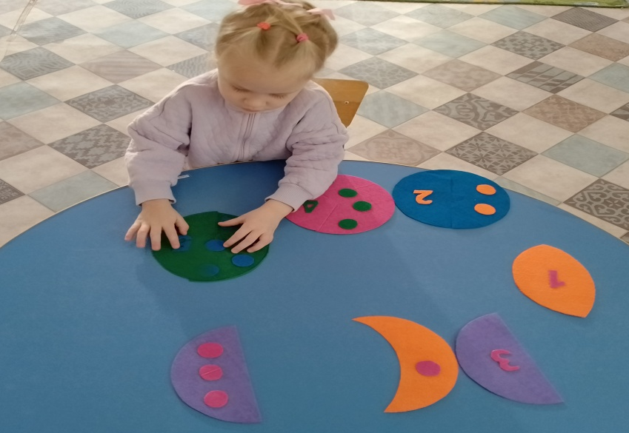

Slide 18
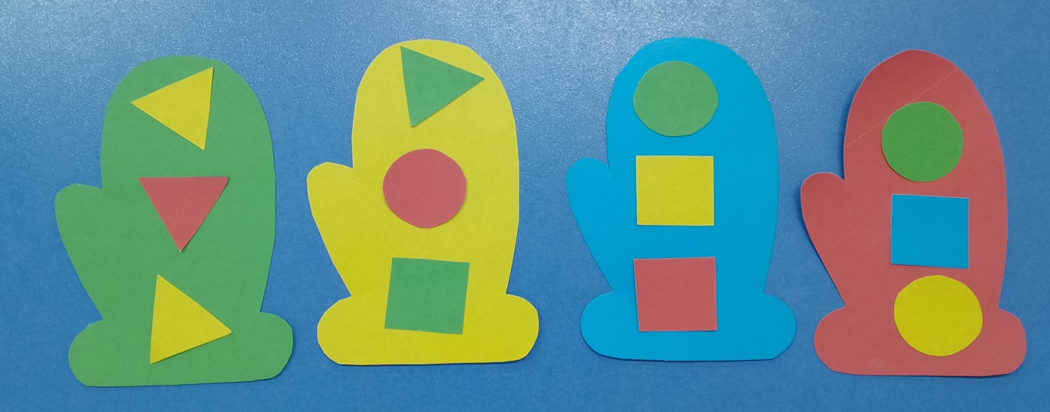
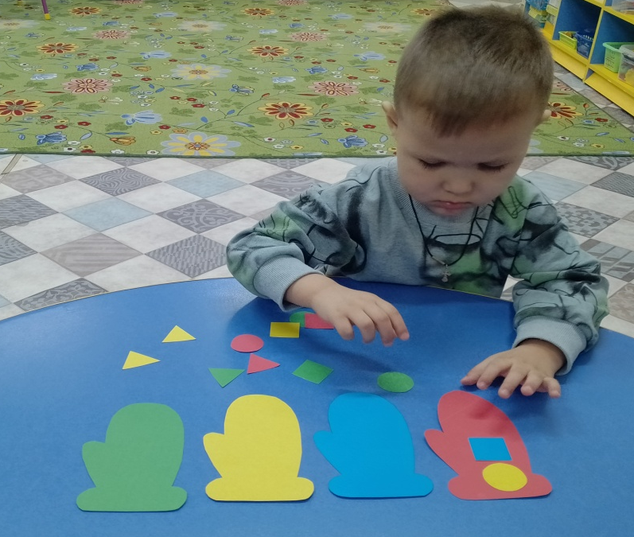
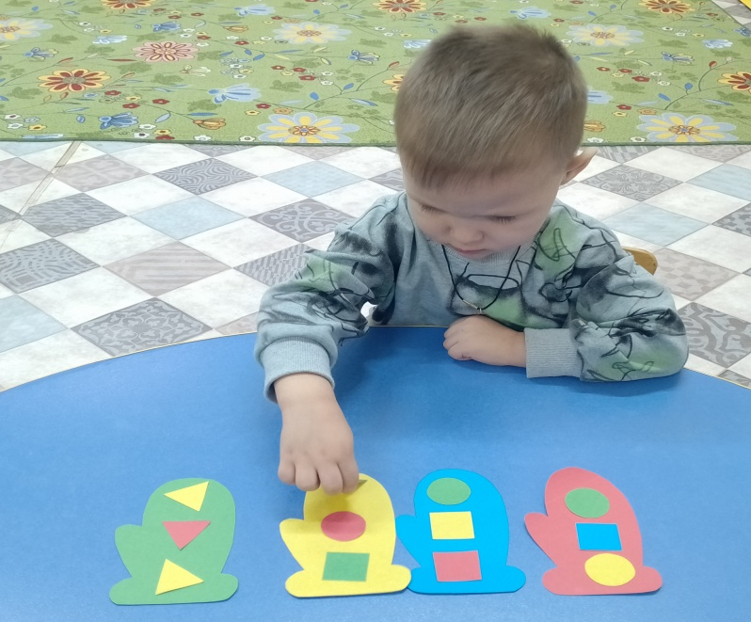

Slide 19
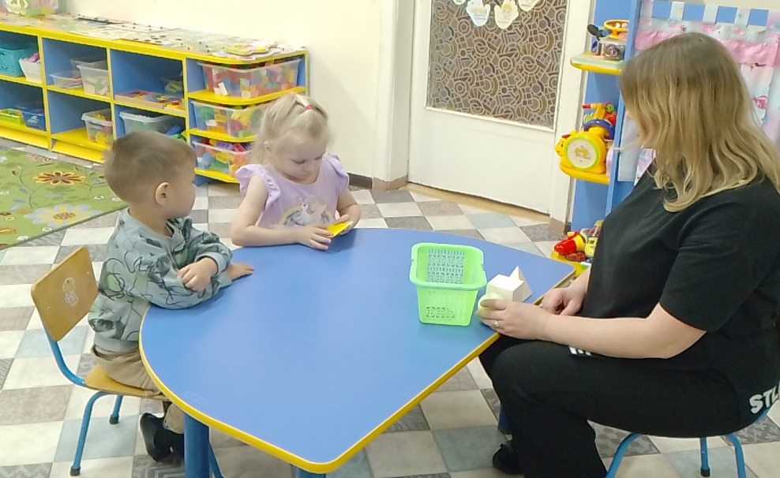
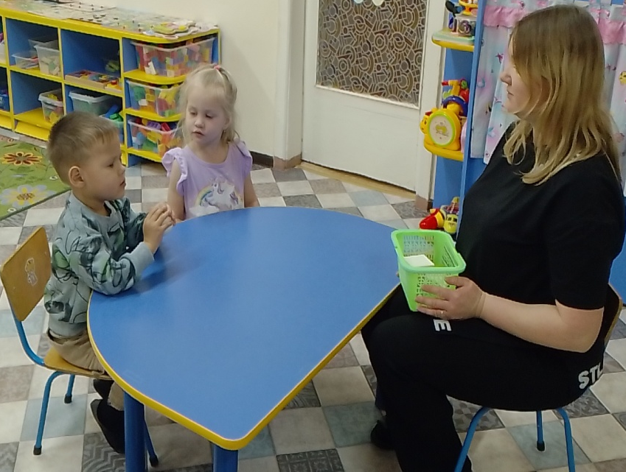
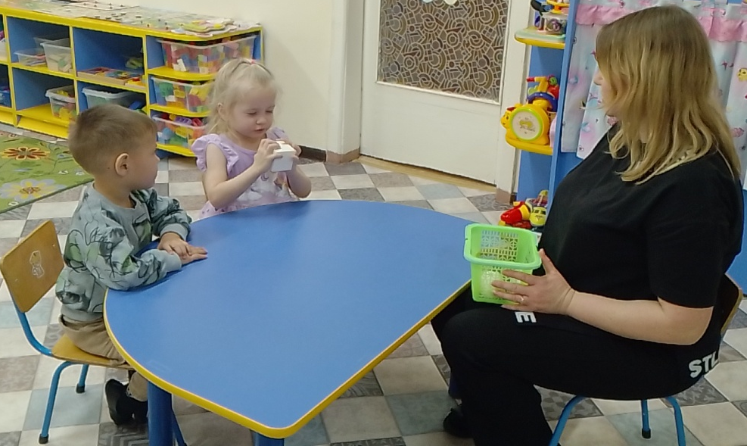
ИГРА НА ЗАКРЕПЛЕНИЕ ФОРМЫ ГЕОМЕТРИЧЕСКИХ ФИГУР

Slide 20
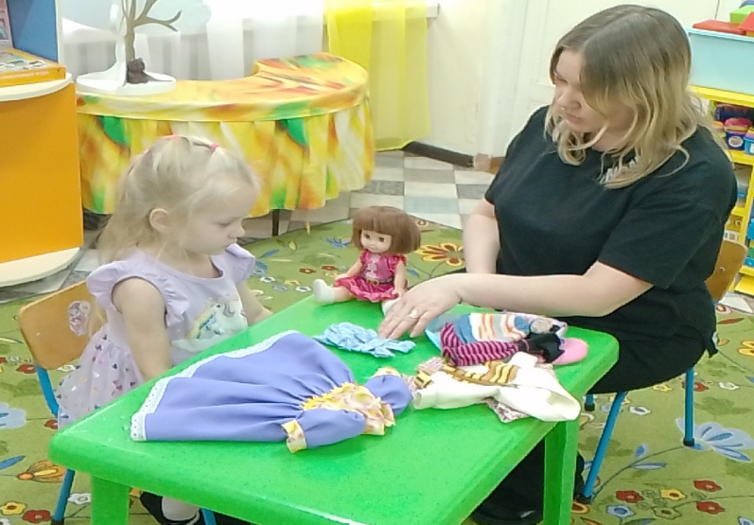
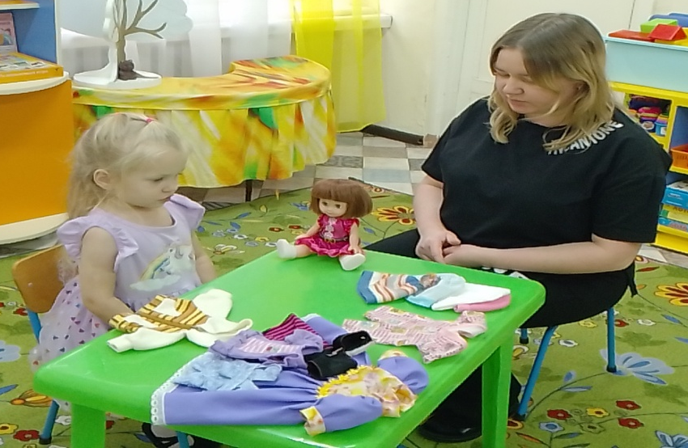
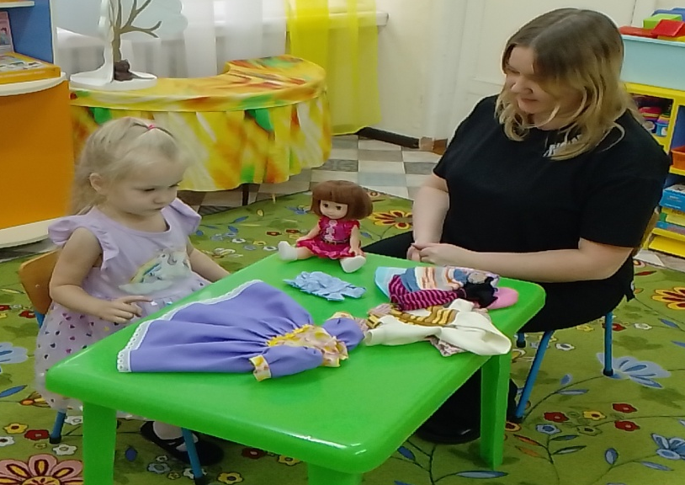
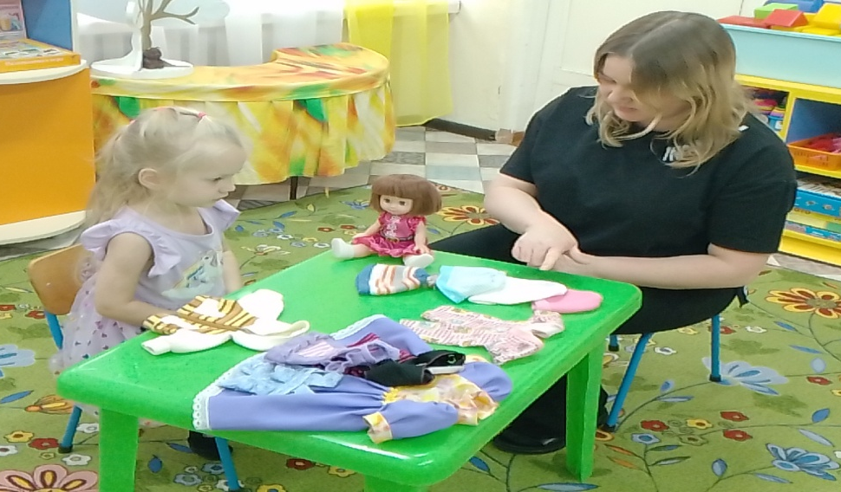
ИГРА НА ЗАКРЕПЛЕНИЕ КОЛИЧЕСТВЕННЫХ ОТНОШЕНИЙ

Slide 21
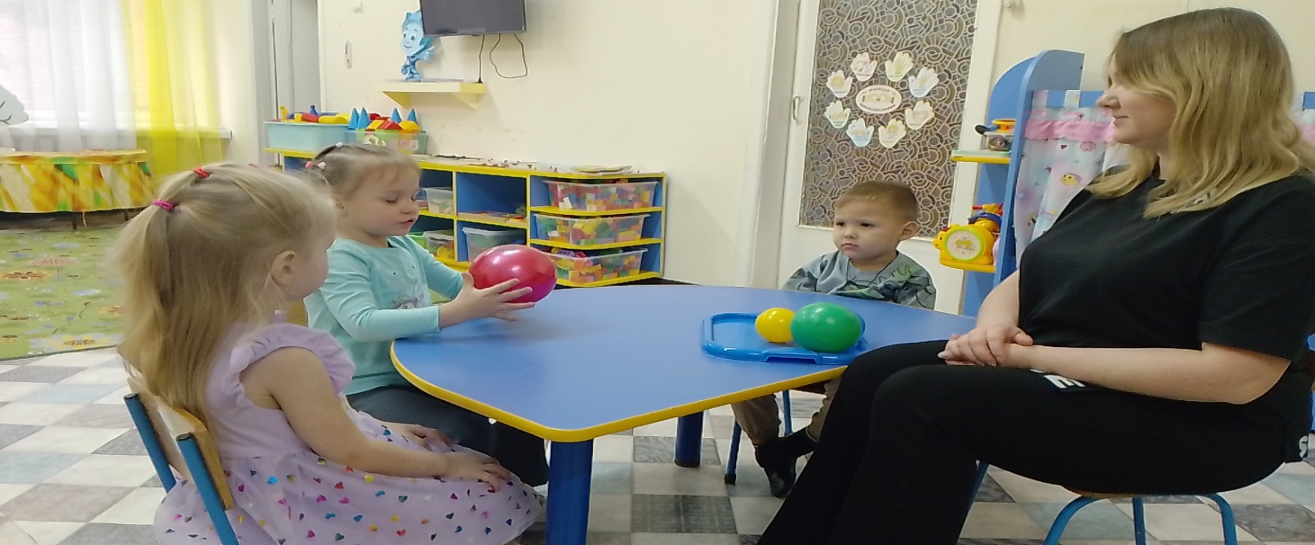
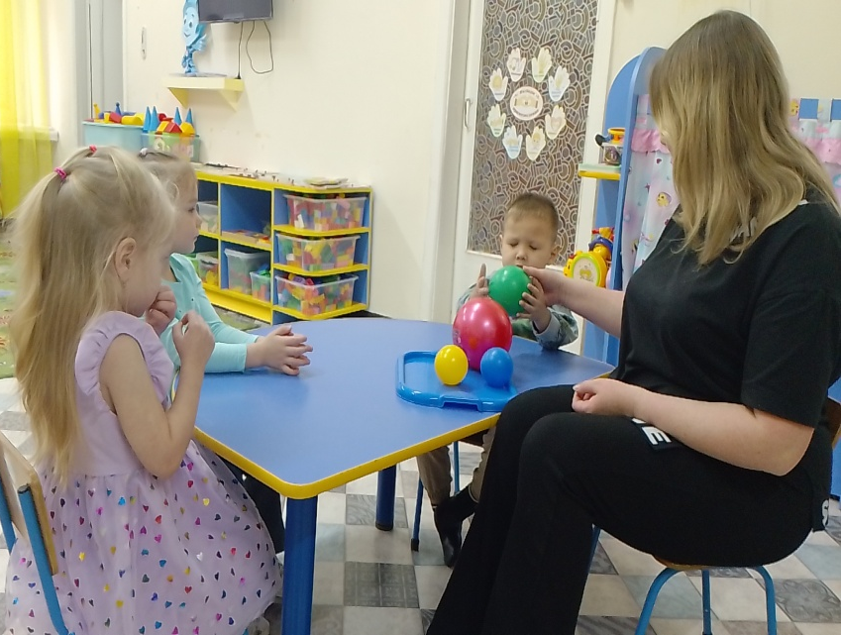
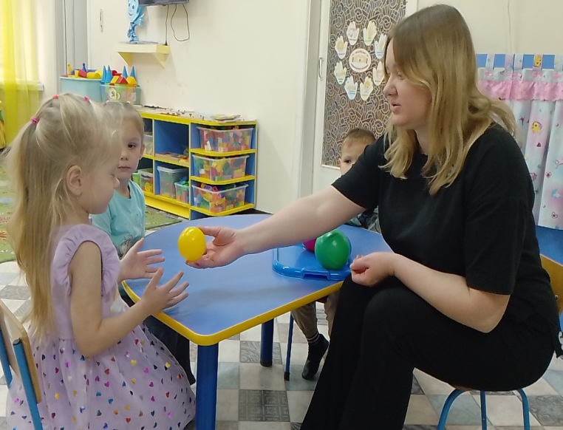

Slide 22
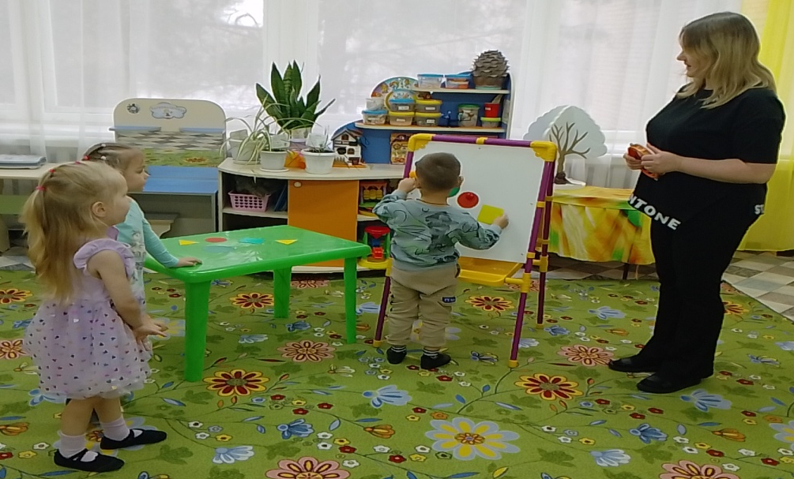
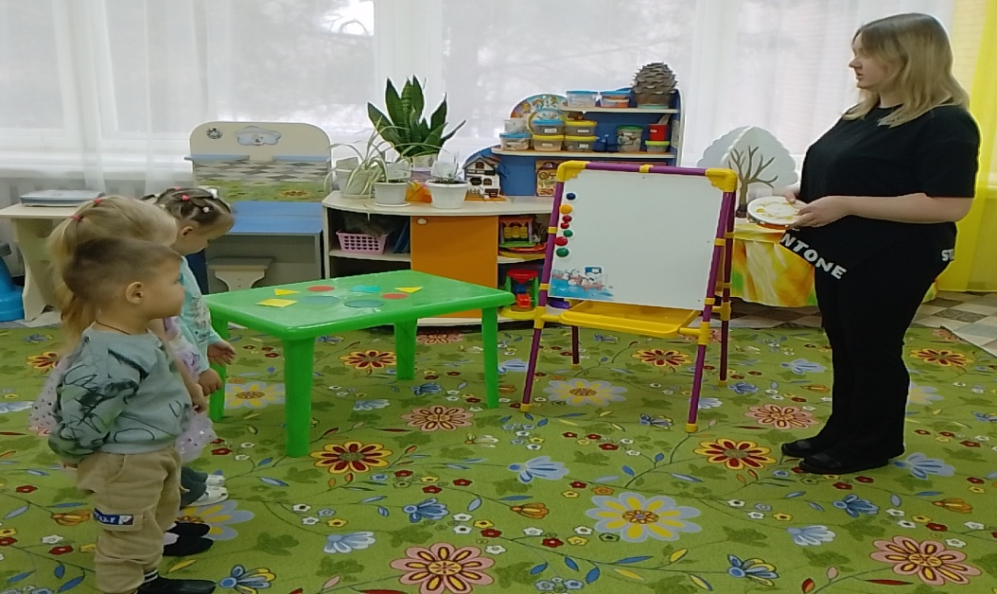
ИГРА НА СООТНОШЕНИЕ КОЛИЧЕСТВА ЗВУКОВ И ПРЕДМЕТОВ

Slide 23
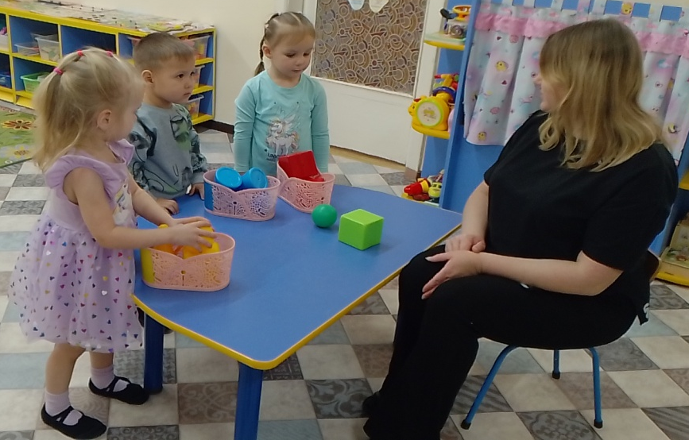
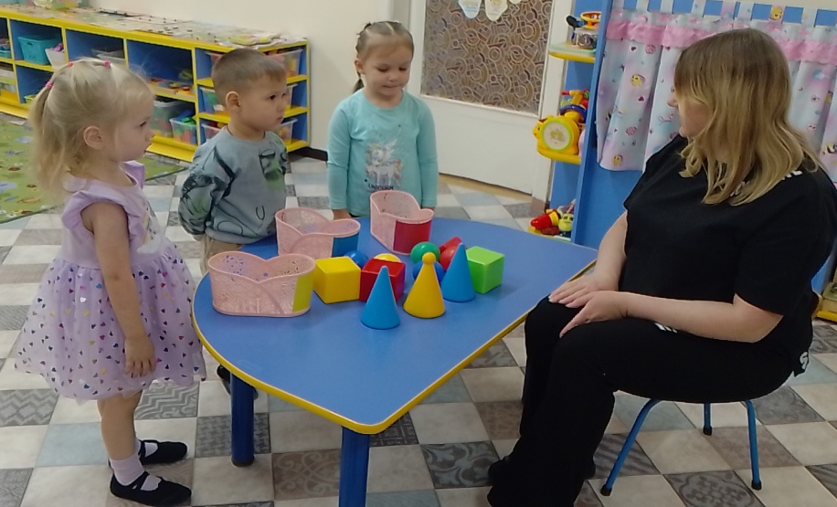
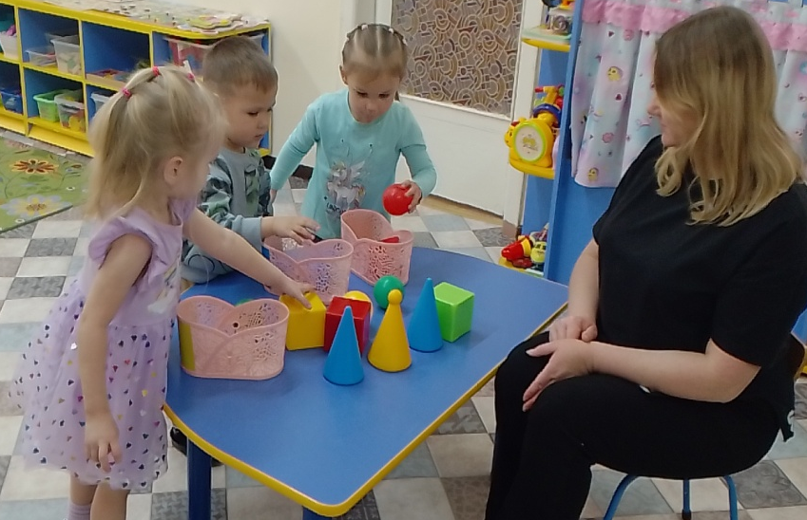
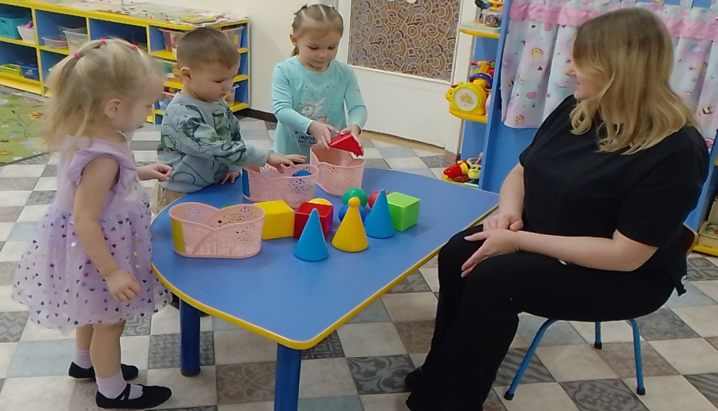
ИГРЫ ДЛЯ ЗАКРЕПЛЕНИЯ ЗНАНИЙ О ФОРМЕ, ВЕЛИЧИНЕ, НАХОЖДЕНИЯ СХОДСТВА И РАЗЛИЧИЯ МЕЖДУ ПРЕДМЕТАМИ

Slide 24
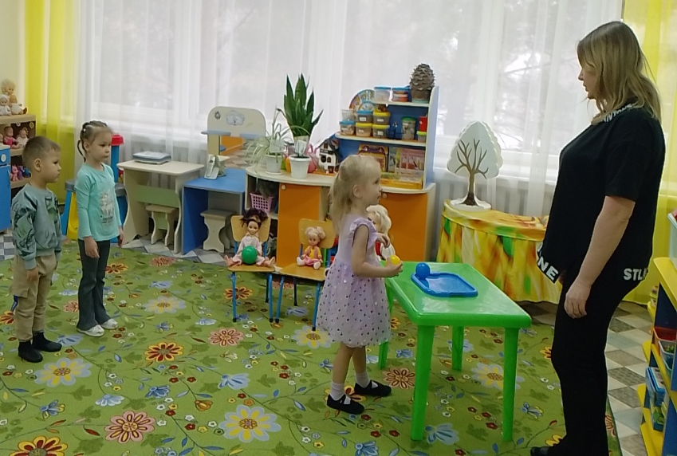
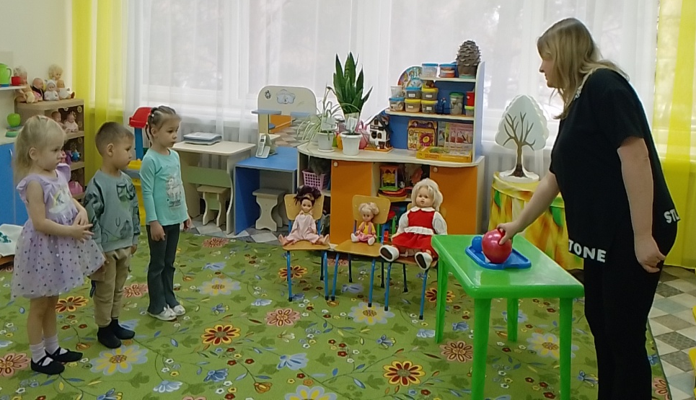



Slide 25




Slide 26




Slide 27



Slide 28



Slide 29





Slide 30
ВЫВОД
Индивидуализируют работу на НОД
Индивидуальный подход и развитие способности каждого ребёнка
Развитие детского воображения
Активизация деятельности ребёнка
Получение собственного опыта

Slide 31
«Без игры нет и не может быть полноценного умственного развития. Игра – это огромное светлое окно, через которое в духовный мир ребёнка вливается живительный поток представлений, понятий об окружающем мире»

